Slide 1
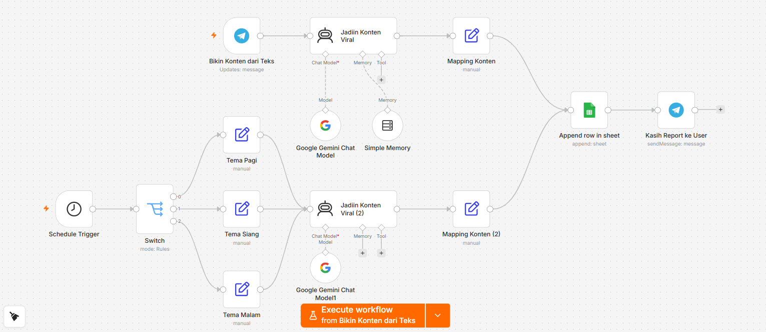
FINAL PROJECT – FAJRIN EFANTRI
Automasi
Pembuatan Konten
dengan n8n & AI
Workflow Content Planner untuk brand “Kopi Ah”
Workflow n8n — content generation & reporting
Telegram → Gemini → Google Sheets
Dua jalur input, satu output terstruktur: konten siap dicatat dan dilaporkan.
Kopi Ah

Slide 2
01 • BACKGROUND MASALAH
Kenapa proses ini layak di-automisasi?
Workflow menangani aktivitas berulang: membuat ide, menyusun copy, memetakan data, menyimpan hasil, lalu memberi laporan.
Masalah inti
01
Ide & angle
02
Copy terstruktur
Bukan sulitnya membuat konten.
Yang memakan waktu adalah
mengulang proses yang sama.
Tema perlu dikembangkan menjadi rencana konten yang konsisten.
Output harus mengisi 6 field konten dalam format JSON.
Aktivitas berulang & terstruktur
Aktivitas berulang & terstruktur
Satu proses diulang untuk brief manual maupun konten terjadwal.
03
Entry & mapping
04
Follow-up
Field hasil AI dipetakan lagi sebelum masuk ke Google Sheets.
Setelah data tersimpan, user tetap perlu mendapat laporan.
1
2
3
IDE
COPY
DATA
Aktivitas berulang & terstruktur
Aktivitas berulang & terstruktur
Dasar workflow: input Telegram, schedule + switch jam, AI agent, mapping, Google Sheets, lalu Telegram report.

Slide 3
02 • SOLUSI
Satu workflow, dua jalur input
Input manual dari Telegram dan konten terjadwal diproses oleh AI, lalu berujung pada penyimpanan dan notifikasi yang sama.
INPUT
AI / PROCESS
OUTPUT
Telegram Trigger
Jadiin Konten Viral
Mapping Konten
TG
“Bikin Konten dari Teks”
AI agent • Gemini
JSON → fields
Google Sheets
Append row
TG
SWITCH
PAGI
Schedule Trigger
7 / 13 / 19
Mapping Konten
Report ke user
⏱
SIANG
Switch: Hour = 7 / 13 / 19
JSON → fields
Tema
MALAM
AI Agent terpisah dipakai untuk input teks manual dan jalur konten terjadwal; keduanya memakai struktur output yang sama.

Slide 4
03 • ALUR KERJA
Bagaimana workflow bekerja, langkah demi langkah
Arsitektur dirancang agar proses kreatif tetap dikerjakan AI, sementara struktur data dan distribusi dibuat otomatis.
1
2
3
4
5
6
Terima input
Tentukan jalur
Generate konten
Rapikan output
Simpan otomatis
Kirim laporan
Telegram mengirim brief teks atau workflow masuk lewat schedule.
Switch memeriksa jam dan mengarahkan ke tema Pagi / Siang / Malam.
Gemini mengembangkan ide menjadi rencana konten dengan schema 6 field.
Mapping memakai JSON.parse untuk mengubah output AI menjadi field terpisah.
Semua field dipetakan ke kolom Google Sheets dan di-append sebagai row baru.
Telegram menerima pemberitahuan bahwa ada konten terbaru untuk dicek di Sheet.
AI LAYER
Gemini + prompt branding “Kopi Ah” + Simple Memory pada jalur Telegram.
OUTPUT SCHEMA
nama_konten • judul • poin_utama • saran_visual • caption • hashtag

Slide 5
04 • OUTPUT
Dari brief menjadi content plan yang siap dipakai
Struktur hasil AI dibuat konsisten agar mudah disimpan, dicari, dan diteruskan ke proses produksi konten.
▦
content_planner
APPEND ROW
AI OUTPUT
Schema 6 field
nama_konten
hook
poin_utama
saran_visual
caption
hashtag
“nama_konten”
string
Konten 01
Hook / judul
••••••
••••••
••••••
••••••
“judul”
string
Konten 02
Hook / judul
••••••
••••••
••••••
••••••
“poin_utama”
string
Konten 03
Hook / judul
••••••
••••••
••••••
••••••
“saran_visual”
string
Konten 04
Hook / judul
••••••
••••••
••••••
••••••
“caption”
string
Konten 05
Hook / judul
••••••
••••••
••••••
••••••
“hashtag”
string
Output ini kemudian diproses oleh Mapping Konten
sebelum masuk ke Google Sheets.
Terhubung ke Telegram: user menerima konfirmasi setelah row berhasil di-append.

Slide 6
05 • KESIMPULAN
Workflow ini mengubah brief menjadi proses yang repeatable
Nilai utamanya bukan sekadar menghasilkan teks, tetapi membuat satu alur kerja yang konsisten dari input sampai pelaporan.
BRIEF → AI CONTENT PLAN → SHEET → REPORT
01
Input fleksibel
02
AI terstruktur
03
Output terdokumentasi
Telegram untuk brief manual; schedule + tema untuk konten terjadwal.
Gemini mengembangkan ide sekaligus menjaga output tetap dalam schema yang ditetapkan.
Google Sheets menjadi tempat pencatatan; Telegram menjadi kanal laporan ke user.
Fokus manusia bergeser ke review & keputusan konten — bukan mengulang pekerjaan administrasi yang sama.

